Slide 1
Bases de Datos
Dependencias Funcionales y Normalización de bases de datos relacionales

Slide 2
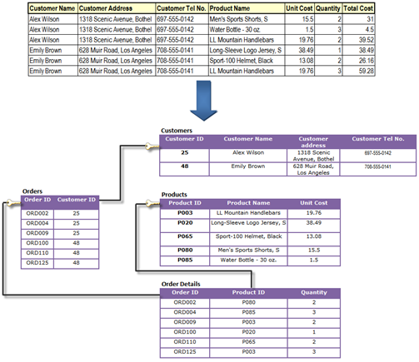
Que es el diseño de bases de datos relacionales
El agrupamiento de atributos para formar buenos esquemas de relaciones, en el nivel de almacenamiento.

Slide 3
Referidos a la información redundante en las tuplas y anomalías de actualización
Considere la relación:
EmpleadoProyecto (numeroEmp, numeroProy, nombreEmpleado, nombreProyecto, numeroHoras)
algunas tuplas de la relación anterior serian:
numeroEmp (PK) | numeroProy (PK) | nombreEmpleado | nombreProyecto | numeroHoras
E1 | P1 | Jolie | Análisis | 3
E1 | P2 | Jolie | Diseño | 4
E2 | P1 | Julian | Análisis | 8
E3 | P3 | Diana | Entrega | 7
E4 | P4 | Martha | Simulación | 9
E5 | P4 | Leo | Simulación | 10

Slide 4
Referidos a la información redundante en las tuplas y anomalías de actualización
Redundancia
Mezclar atributos de múltiples entidades puede causar problemas. La información que se guarda de manera redundante aumenta el tamaño del almacenamiento. Por ejemplo, observe la redundancia de nombre del empleado y nombre del proyecto, cada vez que yo agregue una tupla, debo repetir el nombre del proyecto o del empleado.
numeroEmp (PK) | numeroProy (PK) | nombreEmpleado | nombreProyecto | numeroHoras
E1 | P1 | Jolie | Análisis | 3
E1 | P2 | Jolie | Diseño | 4
E2 | P1 | Julian | Análisis | 8
E3 | P3 | Diana | Entrega | 7
E4 | P4 | Martha | Simulación | 9
E5 | P4 | Leo | Simulación | 10

Slide 5
Referidos a la información redundante en las tuplas y anomalías de actualización
Anomalías
Anomalía de Actualización
Anomalía de Inserción
Anomalía de Eliminación

Slide 6
Referidos a la información redundante en las tuplas y anomalías de actualización
Anomalías
Anomalía de Actualización
Anomalía de Inserción
Anomalía de Eliminación

Slide 7
Referidos a la información redundante en las tuplas y anomalías de actualización
Anomalías de Actualización
Cuando se cambie el nombre del proyecto "Analisis" a "Modelamiento" se debe actualizar el atributo ‘nombreProyecto’ en todas las tuplas de la relacion.
numeroEmp (PK) | numeroProy (PK) | nombreEmpleado | nombreProyecto | numeroHoras
E1 | P1 | Jolie | Análisis | 3
E1 | P2 | Jolie | Diseño | 4
E2 | P1 | Julian | Análisis | 8
E3 | P3 | Diana | Entrega | 7
E4 | P4 | Martha | Simulación | 9
E5 | P4 | Leo | Simulación | 10

Slide 8
Referidos a la información redundante en las tuplas y anomalías de actualización
Anomalías
Anomalía de Actualización
Anomalía de Inserción
Anomalía de Eliminación

Slide 9
Referidos a la información redundante en las tuplas y anomalías de actualización
Anomalías de Inserción
Sabiendo que se pueden crear proyectos y luego asignarle empleados, no se podrá insertar un proyecto a menos que tenga un empleado asignado.
Revise la PK
De igual manera no se podría insertar un empleado a menos que este se encuentre asignado a un proyecto
numeroEmp (PK) | numeroProy (PK) | nombreEmpleado | nombreProyecto | numeroHoras
E1 | P1 | Jolie | Análisis | 3
E1 | P2 | Jolie | Diseño | 4
E2 | P1 | Julian | Análisis | 8
E3 | P3 | Diana | Entrega | 7
E4 | P4 | Martha | Simulación | 9
E5 | P4 | Leo | Simulación | 10

Slide 10
Referidos a la información redundante en las tuplas y anomalías de actualización
Anomalías
Anomalía de Actualización
Anomalía de Inserción
Anomalía de Eliminación

Slide 11
Referidos a la información redundante en las tuplas y anomalías de actualización
Anomalías de Eliminación
Cuando se elimine un proyecto, se van a eliminar también todos los empleados que trabajan en ese proyecto, en el ejemplo suponga que se elimina el proyecto P4.
Igualmente, si un empleado es el único empleado en un proyecto, eliminar este empleado eliminara el proyecto, en el ejemplo suponga que se elimina el empleado E3.
numeroEmp (PK) | numeroProy (PK) | nombreEmpleado | nombreProyecto | numeroHoras
E1 | P1 | Jolie | Análisis | 3
E1 | P2 | Jolie | Diseño | 4
E2 | P1 | Julian | Análisis | 8
E3 | P3 | Diana | Entrega | 7
E4 | P4 | Martha | Simulación | 9
E5 | P4 | Leo | Simulación | 10

Slide 12

Referidos a la información redundante en las tuplas y anomalías de actualización
Se debe diseñar el esquema tal que no sufra de anomalías de
insercion,
eliminacion
y actualización
Para evitar las anomalías se debe realizar una DESCOMPOSICION

Slide 13
Referencias
Database System Concepts, 7th Ed.©Silberschatz, Korth and Sudarshan, 2019
https://www.udemy.com/database-design-and-management/learn/v4/content
https://www.visual-paradigm.com/support/documents/vpuserguide/3563/3564/85378_conceptual,l.html

